Slide 1

AMPLIACIÓN DE MATEMÁTICAS
Blanca Boado Cuartero
Ignacio García Guerrero
David Fernández Pulido

Slide 2
Índice
Introducción
Conceptos teóricos
Estructura y metodología
Aplicaciones prácticas
Conclusiones

Slide 3
Introducción
Lenguajes de programación usados:
MATLAB
PYTHON
Utilización de la metodología en proceso iterativo
IDEA
MATH MODEL
ALGORITHM
IMPLEMENTATION
RESULTS
VALIDATION

Slide 4
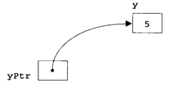
Conceptos teóricos I
Técnicas de programación
Extreme Programming
TDD (Test Driven Developement)
Concepto de punteros
Revisión
Desarrollo
TEST

Slide 5
Conceptos teóricos II (Mapa de Poincaré)
Intersección de la trayectoria de una órbita con un plano
Propósito: Analizar el cambio de una órbita en cada paso por el plano
Determinar nivel de Caos comprendido en una órbita

Slide 6
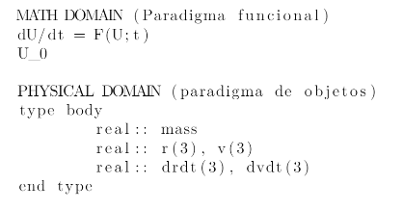
Conceptos teóricos II (Paradigmas de programación)
Programación funcional
Matemático
Funciones
Programación orientada a objetos:
Clases
Métodos
Atributos
Otros: Imperativo, declarativo, lógico…

Slide 7
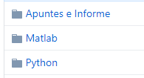
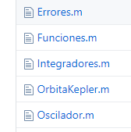
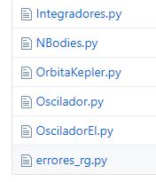
Estructura y metodología
Estructura GitHub
INTEGRADORES
PROGRAMA
FUNCIONES

Slide 8
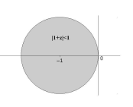
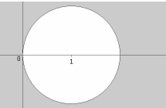
Aplicaciones prácticas I (Estabilidad)
Euler
Euler Inverso
Inestable
Frontera → Objetivo
Estable

Slide 9
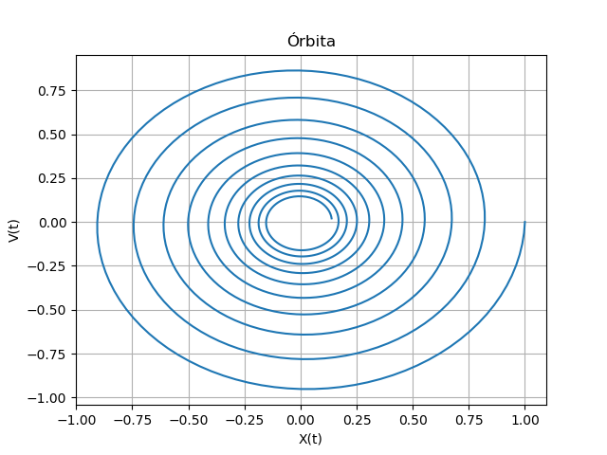
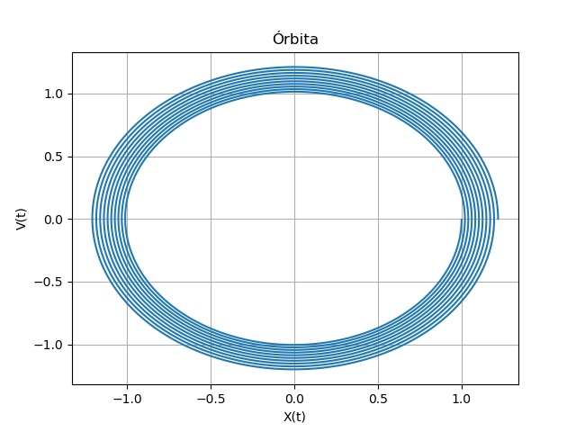
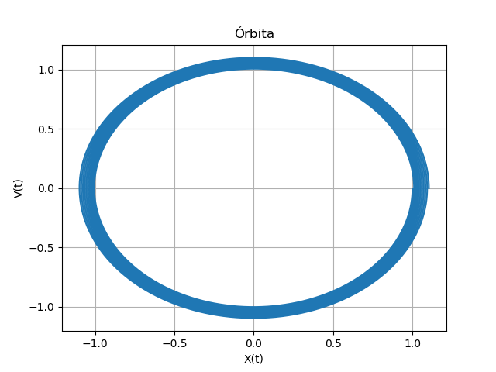
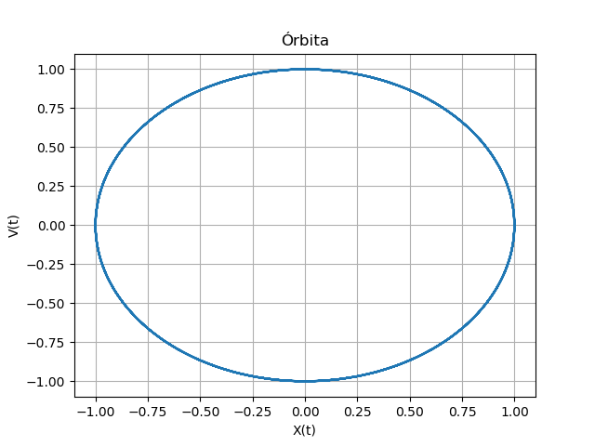

Aplicaciones prácticas I (Oscilador)
$$\ddot{x}+x=0$$
Euler Inverso
Euler
Runge-Kutta 2º orden
Odeint

Slide 10
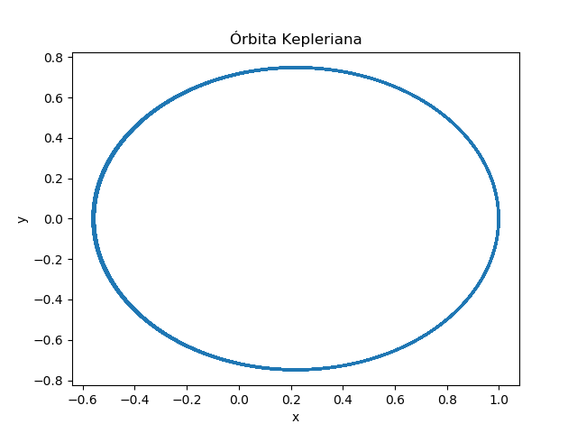

Aplicaciones prácticas II (Órbita)
$$\vec{\ddot{r}}=−μ\frac{\vec{r}}{{\left|\vec{r}\right|}^{3}}$$

Slide 11
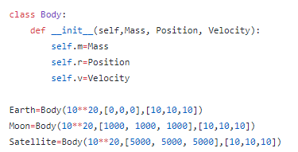
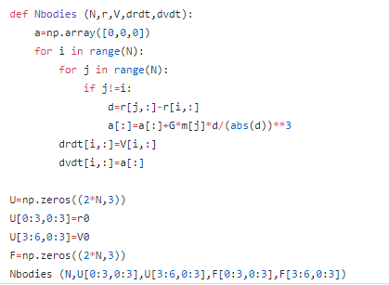
Aplicaciones prácticas III (N-Cuerpos)
Ejemplo P.O.O.
Problema N-Cuerpos

Slide 12
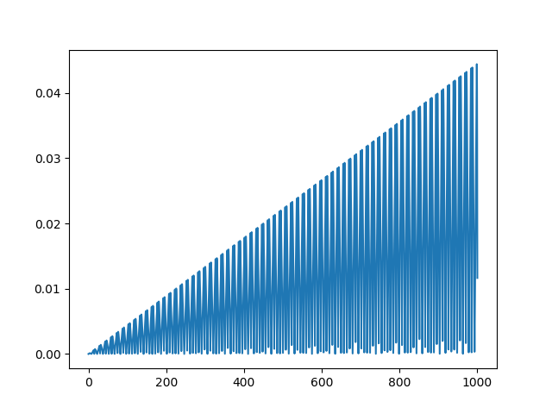
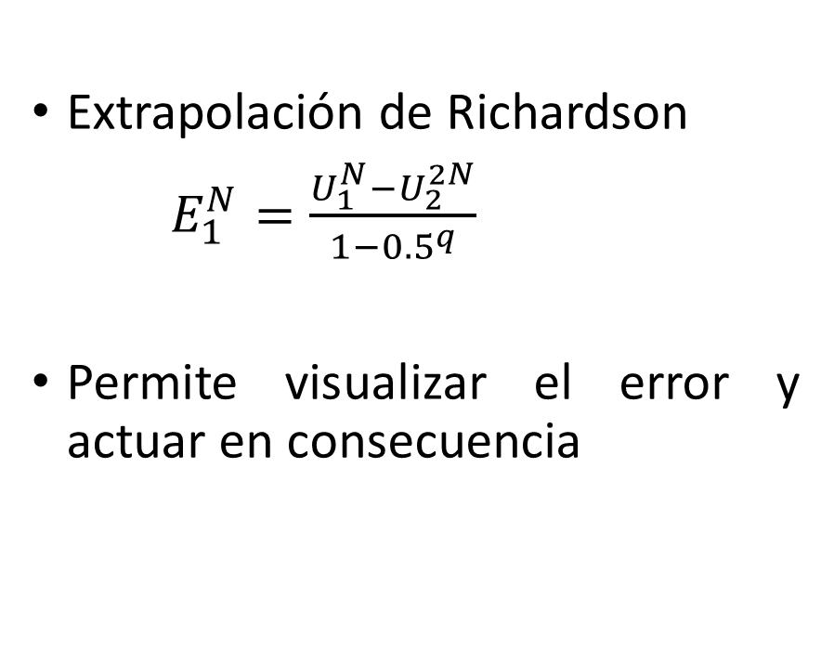
Aplicaciones prácticas IV (Estimación de errores)
Extrapolación de Richardson
$E_{1}^{N}=\frac{U_{1}^{N}−U_{2}^{2N}}{1−{0.5}^{q}}$
Permite visualizar el error y actuar en consecuencia

Slide 13
Conclusiones
Utilización de nuevas metodologías
Mejor estructuración de programas
Ventajas de entornos de programación (Visual Studio)
Posibles mejoras:
Incrementar el número de integradores
Incluir nuevos problemas en el archivo de funciones
Tener en cuenta recomendaciones de escritura de programas

